Slide 1
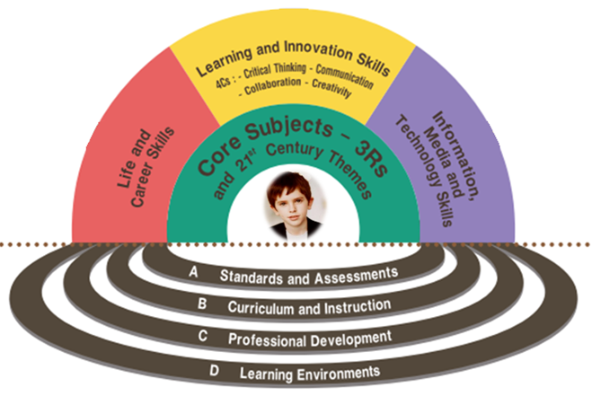
การวัดและประเมินผลในศตวรรษที่ 21
กับ การประเมินผลในชั้นเรียนตามหลักสูตร
ดร.ชนาธิป ทุ้ยแป
สำนักทดสอบทางการศึกษา สพฐ.

Slide 2
คำถามชวนคิด ?

Slide 3
โจทย์ปัญหา
A
B
1) ลากเส้นที่แบ่งพื้นที่สีฟ้าในช่อง A ให้เป็น 2 ส่วนเท่าๆกัน
2) ลากเส้นที่แบ่งพื้นที่สีฟ้าในช่อง B ให้เป็น 3 ส่วนเท่าๆกัน
3) ลากเส้นที่แบ่งพื้นที่สีฟ้าในช่อง C ให้เป็น 4 ส่วนเท่าๆกัน
4) ลากเส้นที่แบ่งพื้นที่สีฟ้าในช่อง D ให้เป็น 5 ส่วนเท่าๆกัน
C
D

Slide 4
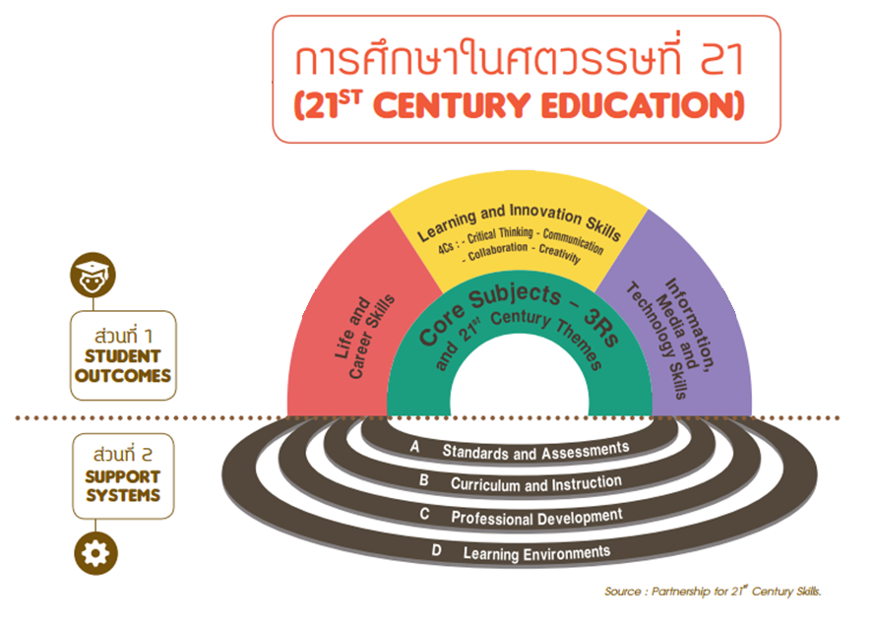
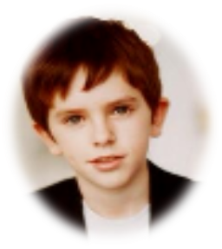

Slide 5
ผลการเรียนรู้ของผู้เรียน (Student Outcomes)
ผลการเรียนรู้ด้านสาระวิชาหลัก (Core Subjects)
ผลการเรียนรู้ด้านคุณลักษณะหรือแนวคิดหลัก
(21st Century Themes)
ผลการเรียนรู้ด้านทักษะ (Skill)

Slide 6
1. ผลการเรียนรู้ด้านสาระวิชาหลัก (Core Subjects)
ภาษาอังกฤษ การอ่านหรือศิลปะการใช้ภาษา
ภาษาสากลต่างๆ
ศิลปะ
คณิตศาสตร์
เศรษฐศาสตร์
วิทยาศาสตร์
ภูมิศาสตร์
ประวัติศาสตร์
การปกครองและสิทธิหน้าที่พลเมือง
3Rs
สมรรถนะพื้นฐาน
Reading (การอ่าน),
Writing (การเขียน)
Arithmetic (คณิตศาสตร์)
ผลการเรียนรู้ของผู้เรียน (Student Outcomes)

Slide 7
2. ผลการเรียนรู้ด้านคุณลักษณะ (21st Century Themes)
2.1 มีความตระหนักเกี่ยวกับโลก (Global Awareness) คือ การคิดเชื่อมโยงตนเองกับสิ่งต่างๆ รอบตัวบนโลกใบนี้ว่ามีความสัมพันธ์กัน มิได้แยกจากกัน การกระทำใดๆ ก็ตามไม่ว่าเรื่องเล็กเรื่องน้อยหรือเรื่องใหญ่ๆ ต่างก็เกิดผลกระทบต่อความเป็นไป ในโลก
2.2 มีความเข้าใจและปฏิบัติเป็นในด้านการเงิน เศรษฐกิจ ธุรกิจ และการเป็นผู้ประกอบการ (Financial, Economic, Business and Entrepreneurial Literacy) คือ การสร้างความรู้และวิธีการที่เหมาะสมสําหรับการสร้างตัวเลือกเชิงเศรษฐศาสตร์ หรือเศรษฐกิจ มีความเข้าใจบทบาทในเชิงเศรษฐศาสตร์ที่มีต่อสังคม และใช้ทักษะการเป็นผู้ประกอบการในการยกระดับ และเพิ่มประสิทธิผลด้านอาชีพจนสามารถนำมาประยุกต์ใช้ในการดำรงชีวิตได้
2.3 มีความเข้าใจและปฏิบัติตนเป็นพลเมืองที่ดี (Civic Literacy) คือ การรู้จักทำหน้าที่และรับผิดชอบในฐานะสมาชิกหนึ่ง ของสังคมที่จะช่วยกันทำให้บ้านเมืองสงบสุขและเข้มแข็ง
ผลการเรียนรู้ของผู้เรียน (Student Outcomes)

Slide 8
2. ผลการเรียนรู้ด้านคุณลักษณะ (21st Century Themes)
2.4 มีความเข้าใจและสามารถดำเนินชีวิตให้เป็นผู้มีสุขภาพดี (Health Literacy) หมายถึง การดำรงตนให้เป็นผู้มีสุขภาพที่ดีด้วยตนเอง เช่น การรู้จักรับประทานอาหารที่มีประโยชน์ รู้จัก ออกกำลังกาย และรู้จักป้องกันตนเองให้ปลอดภัย
2.5 มีความเข้าใจและปฏิบัติเป็นในด้านสิ่งแวดล้อม (Environmental Literacy) หมายถึง การมีจิตสำนึกที่จะให้ความร่วมมือและปฏิบัติตนในการดูแลทรัพยากรธรรมชาติและ สิ่งแวดล้อม โดยทำให้อยู่ในสภาพที่ดีเหมาะสมต่อการดำรงชีวิตของทุกคน
ผลการเรียนรู้ของผู้เรียน (Student Outcomes)

Slide 9
3. ผลการเรียนรู้ด้านทักษะ (Skill)
3.1 ทักษะด้านการเรียนรู้และนวัตกรรม (Learning and Innovation Skills)
3.2 ทักษะด้านข้อมูลสารสนเทศ สื่อ และเทคโนโลยี (Information, Media and Technology Skills)
3.3 ทักษะด้านชีวิตและอาชีพ (Life and Career Skills)
ผลการเรียนรู้ของผู้เรียน (Student Outcomes)

Slide 10
3. ผลการเรียนรู้ด้านทักษะ (Skill)
3.1 ทักษะด้านการเรียนรู้และนวัตกรรม (Learning and Innovation Skills) ประกอบด้วย 4 ทักษะ หรือ 4Cs
1) การคิดแบบมีวิจารณญาณ (Critical Thinking) มีพฤติกรรมบ่งชี้ ดังนี้
• รู้จักใช้เหตุผลในการทำความเข้าใจเรื่องราวต่างๆ
• ตัดสินใจโดยใช้ทางเลือกที่หลากหลาย
• มองเห็นความเชื่อมโยงของสิ่งต่างๆ
• วิเคราะห์ สังเคราะห์ข้อมูลเพื่อนำไปใช้ในการแก้ปัญหาหรือตอบคำ ถาม
2) การสื่อสาร (Communication) มีพฤติกรรมบ่งชี้ ดังนี้
• พูดและเขียนแสดงความคิดเห็นได้อย่างชัดเจน
• ใช้ ICT และจิตวิทยาเพื่อให้การสื่อสารบรรลุเป้าหมาย
ผลการเรียนรู้ของผู้เรียน (Student Outcomes)

Slide 11
3. ผลการเรียนรู้ด้านทักษะ (Skill)
3.1 ทักษะด้านการเรียนรู้และนวัตกรรม (Learning and Innovation Skills) ประกอบด้วย 4 ทักษะ หรือ 4Cs
3) การทำงานร่วมกัน (Collaboration) มีพฤติกรรมบ่งชี้ ดังนี้
• ทำงานร่วมกับผู้อื่นได้
• ปรับตัวได้ดีและตั้งใจที่จะให้ความร่วมมือในการทำงานเพื่อให้บรรลุเป้าหมาย
4) การสร้างสรรค์(Creativity) มีพฤติกรรมบ่งชี้
• ใช้ความคิดสร้างสรรค์ในการทำ งาน
• พัฒนาแนวคิดใหม่อยู่เสมอๆ
ผลการเรียนรู้ของผู้เรียน (Student Outcomes)

Slide 12
3. ผลการเรียนรู้ด้านทักษะ (Skill)
3.2 ทักษะด้านข้อมูลสารสนเทศ สื่อ และเทคโนโลยี (Information, Media and Technology Skills)
1) ความเข้าใจและใช้เป็นในด้านข้อมูลข่าวสาร (Information Literacy) มีพฤติกรรมบ่งชี้ ดังนี้
• แสวงหาและเข้าถึงสารสนเทศอย่างเหมาะสม สามารถประเมินสารสนเทศและนำ ไปใช้ได้อย่างถูกต้องและ สร้างสรรค์
• มีจริยธรรมในการใช้และการเข้าถึงสารสนเทศ
• สามารถรับสารที่แตกต่างกันออกไปตามความ แตกต่างของแต่ละบุคคล ค่านิยม และความเชื่อ
ผลการเรียนรู้ของผู้เรียน (Student Outcomes)

Slide 13
3. ผลการเรียนรู้ด้านทักษะ (Skill)
3.2 ทักษะด้านข้อมูลสารสนเทศ สื่อ และเทคโนโลยี (Information, Media and Technology Skills)
2) ความเข้าใจและใช้เป็นในด้านสื่อ (Media Literacy)
• ผลิตหรือเลือกสื่อได้อย่างเหมาะสม สอดคล้อง กับวัตถุประสงค์ เป้าหมาย คุณลักษณะและหลักการใช้งาน
3) ความเข้าใจและปฏิบัติเป็นในด้านเทคโนโลยี สารสนเทศและการสื่อสาร (Information and Communications Technology Literacy)
• ใช้เทคโนโลยีดิจิทัล เครื่องมือสื่อสาร หรือระบบเครือข่ายอย่างเหมาะสม
• ใช้เทคโนโลยีเป็นเครื่องมือในการค้นคว้า จัดเตรียม จัดการ ประเมิน และสื่อสาร รวมทั้งมีจริยธรรมในการใช้และการเข้าถึงสารสนเทศ
ผลการเรียนรู้ของผู้เรียน (Student Outcomes)

Slide 14
3. ผลการเรียนรู้ด้านทักษะ (Skill)
3.3 ทักษะด้านชีวิตและอาชีพ (Life and Career Skills)
1) ความยืดหยุ่นและความสามารถในการปรับตัว (Flexibility and Adaptability) มีพฤติกรรมบ่งชี้ ดังนี้
• ปรับตัวเข้ากับบทบาทและความรับผิดชอบที่แตกต่างกันได้
• ทำงานภายใต้สถานการณ์ที่ไม่แน่นอน ตลอดจนการปรับความเร่งด่วนในการทำงานได้
ผลการเรียนรู้ของผู้เรียน (Student Outcomes)

Slide 15
3. ผลการเรียนรู้ด้านทักษะ (Skill)
3.3 ทักษะด้านชีวิตและอาชีพ (Life and Career Skills)
2) การริเริ่มและการกำกับดูแลตนเอง (Initiativeand Seft-direction) พฤติกรรมบ่งชี้
• กำหนดเป้าหมายในการเรียนรู้ของตนเองได้
• พัฒนาตนเองเพื่อยกระดับความรู้ความชำนาญ เพื่อขยายขอบเขตการเรียนรู้และโอกาสที่จะทำ ให้เกิดความ เชี่ยวชาญ
• แสดงให้เห็นถึงความตั้งใจที่จะมีกระบวนการ เรียนรู้ต่อเนื่องตลอดชีวิต
ผลการเรียนรู้ของผู้เรียน (Student Outcomes)

Slide 16
3. ผลการเรียนรู้ด้านทักษะ (Skill)
3.3 ทักษะด้านชีวิตและอาชีพ (Life and Career Skills)
3) ทักษะด้านสังคมและทักษะข้ามวัฒนธรรม(Social and Cross-cultural Skills) มีพฤติกรรมบ่งชี้ ดังนี้
• ทำงานร่วมกับผู้อื่นได้อย่างเหมาะสม มีประสิทธิภาพ
• ยกระดับความรู้ความคิดของกลุ่มได้อย่างเหมาะสม
• อยู่ร่วมกับวัฒนธรรมที่แตกต่างได้ และสามารถใช้ความแตกต่างมาช่วยสร้างนวัตกรรมและคุณภาพของงาน
ผลการเรียนรู้ของผู้เรียน (Student Outcomes)

Slide 17
3. ผลการเรียนรู้ด้านทักษะ (Skill)
3.3 ทักษะด้านชีวิตและอาชีพ (Life and Career Skills)
4) การมีผลงานและความรับผิดชอบ (Productivity and Accountability) มีพฤติกรรมบ่งชี้ ดังนี้
• วางแผนงานอย่างมีคุณภาพสูงโดยมีเป้าหมาย เพื่อสร้างคุณภาพของงานภายในเวลาที่เหมาะสม
• มีความรับผิดชอบที่ดีในการทำ งาน เช่น การตรงต่อเวลา การทำงานที่ได้รับมอบหมายเสร็จตามกำหนด
ผลการเรียนรู้ของผู้เรียน (Student Outcomes)

Slide 18
3. ผลการเรียนรู้ด้านทักษะ (Skill)
3.3 ทักษะด้านชีวิตและอาชีพ (Life and Career Skills)
5) ภาวะผู้นำและหน้าที่รับผิดชอบ (Leadership and Responsibility) มีพฤติกรรมบ่งชี้ ดังนี้
• มีมนุษยสัมพันธ์ สามารถโน้มน้าวและชี้นำ ให้งานบรรลุเป้าหมาย
• กระตุ้นความสามารถของผู้ร่วมงานให้ทำงานตามเป้าหมาย
• แสดงออกถึงความรับผิดชอบที่มีต่อส่วนรวมมากกว่าส่วนตน
ผลการเรียนรู้ของผู้เรียน (Student Outcomes)

Slide 19
ส่วนที่ 2 ระบบสนับสนุนการจัดการศึกษา (Support Systems)
ระบบหลักสูตรและวิธีการสอน (Curriculum and Instruction)
ระบบการพัฒนาวิชาชีพให้แก่ครูและผู้บริหาร (Professional Development)
ระบบสภาพแวดล้อมในการเรียนรู้ (Learning Environments)
ระบบมาตรฐานและการประเมินผล (Standards and Assessments)

Slide 20
1. ระบบหลักสูตรและวิธีการสอน (Curriculum and Instruction)
สอนให้เกิดทักษะการเรียนในศตวรรษที่ 21 มุ่งเน้นเชิงสหวิทยากรของของวิชาแกนหลัก
สร้างโอกาสที่จะประยุกต์ทักษะเชิงบูรณาการข้ามสาระ และสร้างระบบการเรียนรู้ที่เน้นสมรรถนะ (Competency Based)
สร้างนวัตกรรมและวิธีการเรียนรู้ในเชิงบูรณาการที่มีเทคโนโลยีเป็นตัวเกื้อหนุน (Project based Learning, Problem based Learning, STEM Education)
บูรณาการแหล่งการเรียนรู้ (Learning Resources) จากชุมชนเข้ามาใช้ในโรงเรียน
ส่วนที่ 2 ระบบสนับสนุนการจัดการศึกษา (Support Systems)

Slide 21
1. ระบบหลักสูตรและวิธีการสอน (Curriculum and Instruction)
การเรียนการสอนในศตวรรษที่ 20 | การเรียนการสอนในศตวรรษที่ 21
Passive Learning | Active Learning
กระบวนการเรียนรู้โดยการอ่าน ฟังบรรยาย โดยยึดเนื้อหาเป็นหลัก (Content based) จากตำราหรือหนังสือ | กระบวนการเรียนรู้โดยการเรียนรู้จาการลงมือกระทำ และสร้างองค์ความรู้ด้วยตนเองจากสิ่งใกล้ตัวหรือโลกแห่งความเป็นจริง ผ่านทางระบบเทคโนโลยีสารสนเทศ
ครูจะพยายามบรรยาย บอกทุกสิ่งทุกอย่างที่อยู่ในตำราหรือหนังสือ | ครูเป็นผู้ร่วมออกแบบกระบวนการเรียนรู้ อำนวยความสะดวก และคอยให้คำแนะนำในการจัดกิจกรรมของผู้เรียน
ผู้เรียนจดบันทึกสิ่งที่ครูบรรยายแล้วนำไปใช้สอบวัดเก็บเป็นคะแนนความรู้ | ผู้เรียนร่วมกับครูออกแบบกิจกรรมการเรียนรู้ เรียนรู้และสร้างองค์ความรู้ด้วยตนเองแล้วนำความรู้ที่ได้มาแลกเปลี่ยนเรียนรู้กับเพื่อนในห้องเรียน
ยึดครูเป็นศูนย์กลาง (Teacher-Centered) | ยึดผู้เรียนเป็นศูนย์กลาง (Student-Centered)
ส่วนที่ 2 ระบบสนับสนุนการจัดการศึกษา (Support Systems)

Slide 22
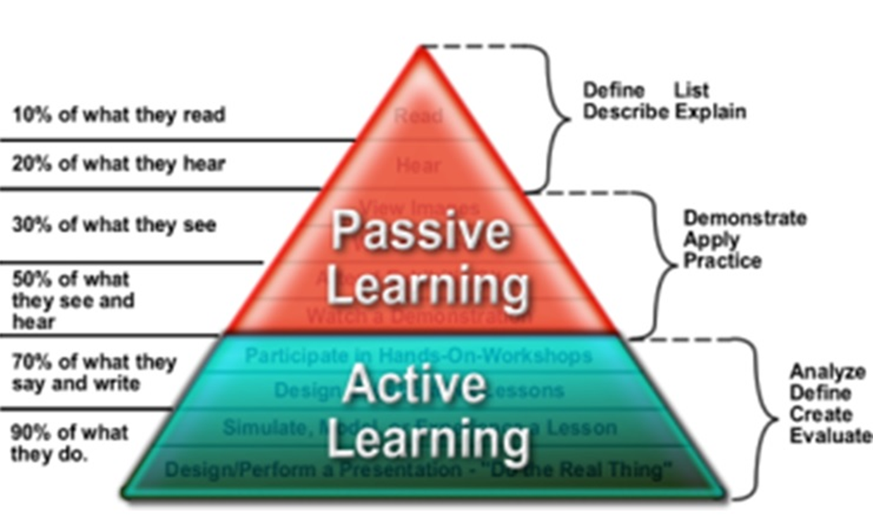

Slide 23
ลักษณะการเรียนรู้แบบ Active Learning
การเรียนรู้ที่เน้นกระบวนการเรียนรู้มากกว่าเนื้อหาวิชา
การเรียนรู้จากการลงมือปฏิบัติจริงจากชีวิตประจำวัน สิ่งใกล้ตัวหรือ โลกแห่งความเป็นจริง
การเรียนรู้ผ่านสื่อเทคโนโลยีสารสนเทศหรือกิจกรรมการเรียนรู้ต่างๆอย่างหลากหลาย ไม่ว่าจะเป็นการค้นคว้าหาความรู้ด้วยตนเอง โครงงาน การอภิปรายหรือแลกเปลี่ยนประสบการณ์ โดยการพูด การเขียน และการอภิปรายกับเพื่อนๆ
การเรียนรู้ที่เน้นการพัฒนาศักยภาพทางสมองขั้นสูง ได้แก่ การคิดแก้ปัญหา การวิเคราะห์ การสังเคราะห์ และการประเมินค่า

Slide 24
ลักษณะการเรียนรู้แบบ Active Learning
ผู้เรียนมีส่วนร่วมในการออกแบบการเรียนรู้ จัดกิจกรรมการเรียนรู้ และการวัดและประเมินผลการเรียนรู้อย่างเต็มที่
ผู้เรียนมีการสร้างองค์ความรู้ เน้นการมีปฎิสัมพันธ์และร่วมมือกันมากกว่าการแข่งขัน
ผู้เรียนมีการบูรณาการข้อมูลสารสนเทศ, ข่าวสาร และหลักการต่างๆ สู่การสร้างความคิดรวบยอด
ครูผู้สอนลดบทบาทจากการสอนและการให้ความรู้แก่ผู้เรียนโดยตรงลง เปลี่ยนเป็นผู้แนะนำ กระตุ้น หรืออำนวยความสะดวกให้ผู้เรียนเกิดความกระตือรือร้นในการจะทำกิจกรรมการเรียนรู้ได้อย่างมีประสิทธิภาพ

Slide 25
บทบาทของครูผู้สอนในการเรียนรู้แบบ Active Learning
จัดให้ผู้เรียนเป็นศูนย์กลางของการเรียนการสอน กิจกรรมต้องสะท้อนความต้องการในการพัฒนาผู้เรียนและเน้นการนำไปใช้ประโยชน์ในชีวิตจริงของผู้เรียน
สร้างบรรยากาศของการมีส่วนร่วม และการเจรจาโต้ตอบที่ส่งเสริมให้ผู้เรียนมีปฏิสัมพันธ์ที่ดีกับผู้สอนและเพื่อนในชั้นเรียน
จัดกิจกรรมการเรียนการสอนให้เป็นพลวัต ส่งเสริมให้ผู้เรียนมีส่วนร่วมในทุกกิจกรรมรวมทั้งกระตุ้นให้ผู้เรียนประสบความสำเร็จในการเรียนรู้
จัดสภาพการเรียนรู้แบบร่วมมือ ส่งเสริมให้เกิดการร่วมมือในกลุ่มผู้เรียน

Slide 26
บทบาทของครูผู้สอนในการเรียนรู้แบบ Active Learning
จัดกิจกรรมการเรียนการสอนให้ท้าทาย และให้โอกาสผู้เรียนได้รับวิธีการสอนที่หลากหลาย
วางแผนเกี่ยวกับเวลาในจัดการเรียนการสอนอย่างชัดเจน ทั้งในส่วนของเนื้อหา และกิจกรรม
ครูผู้สอนต้องใจกว้าง ยอมรับในความสามารถในการแสดงออก และความคิดเห็นของผู้เรียน
อ้างอิงจาก ณัชนัน แก้วชัยเจริญกิจ (2550)

Slide 27
บทบาทของนักเรียนในการเรียนรู้แบบ Active Learning
ร่วมกับครูผู้สอนในการกำหนดวัตถุประสงค์การเรียนรู้
ร่วมกับครูผู้สอนในการออกแบบกิจกรรมการเรียนรู้
ลงมือปฏิบัติกิจกรรมหลักต่างๆ โดยมีครูผู้สอนคอยให้คำปรึกษา
ลงมือปฏิบัติกิจกรรมต่างๆทั้งในลักษณะรายบุคคลและรายกลุ่ม
ค้นคว้าหาความรู้ความจริง และสรุปองค์ความรู้จากกิจกรรมและแลกเปลี่ยนเปลี่ยนเรียนรู้กับเพื่อนในชั้นเรียน
อ้างอิงจาก ณัชนัน แก้วชัยเจริญกิจ (2550)

Slide 28
2. การพัฒนาวิชาชีพให้แก่ครูและผู้บริหาร (Professional Development)
สร้างครูให้เป็นผู้ที่มีทักษะความรู้ความสามารถในเชิงบูรณาการ การใช้เครื่องมือและกำหนดยุทธศาสตร์สู่การปฏิบัติในชั้นเรียน และสร้างให้ครูมีความสามารถในการวิเคราะห์และกำหนดกิจกรรมการเรียนรู้ได้เหมาะสม
สร้างความสมบูรณ์แบบในมิติของการสอนด้วยเทคนิควิธีการสอนที่หลากหลาย
สร้างให้ครูเป็นผู้มีทักษะความรู้ความสามารถในเชิงลึกเกี่ยวกับการแก้ปัญหา การคิดแบบวิจารณญาณ และทักษะด้านอื่นๆที่สำคัญต่อวิชาชีพ
ส่วนที่ 2 ระบบสนับสนุนการจัดการศึกษา (Support Systems)

Slide 29
2. การพัฒนาวิชาชีพให้แก่ครูและผู้บริหาร (Professional Development)
สร้างสมรรถนะทางวิชาชีพให้เกิดขึ้นกับครูเพื่อเป็นตัวแบบ (Model) แห่งการเรียนรู้ของชั้นเรียนที่จะนำไปสู่การสร้างทักษะการเรียนรู้ให้เกิดขึ้นกับผู้เรียนได้อย่างมีคุณภาพ
สร้างให้ครูเป็นผู้ที่มีความสามารถวิเคราะห์ผู้เรียนได้ทั้งรูปแบบการเรียน สติปัญญา จุดอ่อน จุดแข็ง ในตัวผู้เรียน และสามารถวิจัยเชิงคุณภาพที่มุ่งผลต่อคุณภาพของผู้เรียน
ช่วยให้ครูได้เกิดการพัฒนาความสามารถให้สูงขึ้น เพื่อนำไปใช้สำหรับการกำหนดกลยุทธ์ทางการสอน และจัดประสบการณ์ทางการเรียนได้เหมาะสมกับบริบททางการเรียนรู้
ส่วนที่ 2 ระบบสนับสนุนการจัดการศึกษา (Support Systems)

Slide 30
2. การพัฒนาวิชาชีพให้แก่ครูและผู้บริหาร (Professional Development)
สนับสนุนให้เกิดการประเมินผู้เรียนอย่างต่อเนื่อง เพื่อสร้างทักษะและเกิดการพัฒนาการเรียนรู้
แบ่งปันความรู้ระหว่างชุมชนทางการเรียนรู้ โดยใช้ช่องทางหลากหลายในการสื่อสารให้เกิดขึ้น
สร้างให้เกิดตัวแบบที่มีการพัฒนาทางวิชาชีพได้อย่างมั่นคงและยั่งยืน
ส่วนที่ 2 ระบบสนับสนุนการจัดการศึกษา (Support Systems)

Slide 31
3. สภาพแวดล้อมในการเรียนรู้ (Learning Environments)
สร้างสรรค์แนวปฏิบัติทางการเรียน การรับการสนับสนุนจากบุคลากรและสภาพแวดล้อมทางกายภาพที่เกื้อหนุน เพื่อช่วยให้การเรียนการสอนบรรลุผล
สนับสนุนทางวิชาชีพแก่ชุมชนทั้งในด้านการให้การศึกษา การมีส่วนร่วม การแบ่งปันสิ่งปฏิบัติที่เป็นเลิศระหว่างกันรวมทั้งการบูรณาการหลอมรวมทักษะหลากหลายสู่การปฏิบัติในชั้นเรียน
สร้างผู้เรียนเกิดการเรียนรู้จากสิ่งที่ปฏิบัติจริงตามบริบท โดยเฉพาะการเรียนแบบโครงงาน
ส่วนที่ 2 ระบบสนับสนุนการจัดการศึกษา (Support Systems)

Slide 32
3. สภาพแวดล้อมในการเรียนรู้ (Learning Environments)
สร้างโอกาสในการเข้าถึงสื่อเทคโนโลยี เครื่องมือหรือแหล่งการเรียนรู้ที่มีคุณภาพ
ออกแบบระบบการเรียนรู้ที่เหมาะสมทั้งการเรียนเป็นกลุ่มหรือการเรียนรายบุคคล นำไปสู่การพัฒนาและขยายผลสู่ชุมชนทั้งในรูปแบบการเผชิญหน้าหรือระบบออนไลน์
ส่วนที่ 2 ระบบสนับสนุนการจัดการศึกษา (Support Systems)

Slide 33
4. ระบบมาตรฐานและการประเมินผล (Standards and Assessments)
ระบบมาตรฐานการเรียนรู้ในศตวรรษที่ 21
เน้นทักษะ ความรู้และความเชี่ยวชาญที่เกิดขึ้นกับผู้เรียน
สร้างความรู้ความเข้าใจในการเรียนที่มีการบูรณาการความซ้ำซ้อนของสาระเนื้อหา
มุ่งเน้นการสร้างความรู้และเข้าใจเชิงลึกมากกว่าการสร้างความรู้แบบผิวเผิน
ยกระดับความสามารถผู้เรียนด้วยการให้ข้อมูลที่เป็นจริง
ใช้หลักการวัดประเมินผลที่มีคุณภาพระดับสูง
ส่วนที่ 2 ระบบสนับสนุนการจัดการศึกษา (Support Systems)

Slide 34
4. ระบบมาตรฐานและการประเมินผล (Standards and Assessments)
ระบบการประเมินในศตวรรษที่ 21
สร้างความสมดุลในการประเมินผลเชิงคุณภาพ
เน้นการนำประโยชน์ของผลสะท้อนจากการปฏิบัติของผู้เรียนมาปรับปรุงการแก้ไขงาน
ใช้เทคโนโลยีเพื่อยกระดับการทดสอบวัดและประเมินผลให้เกิดประสิทธิภาพสูงสุด
มุ่งเน้นการประเมินตามสภาพจริง (Authentic Assessment)
สร้างและพัฒนาระบบแฟ้มสะสมงาน (Portfolios) ของผู้เรียนให้เป็นมาตรฐานและมีคุณภาพ
ส่วนที่ 2 ระบบสนับสนุนการจัดการศึกษา (Support Systems)

Slide 35
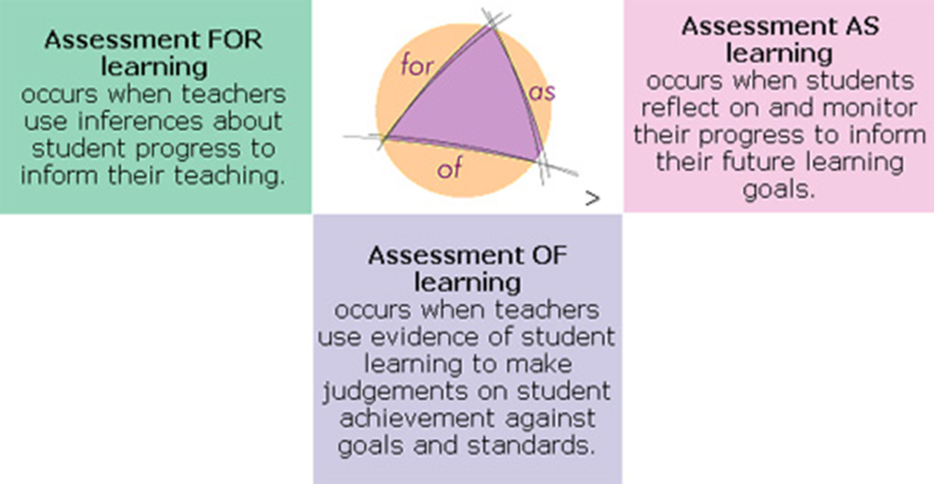
หลักการวัดและประเมินผลการเรียนรู้ในศตวรรษที่ 21
1. การวัดผล ประเมินผล และการเรียนรู้เป็นกระบวนการเดียวกัน (Assessment as Learning)

Slide 36
ประเภทของการวัดและประเมิน (Types of Assessment) | จุดมุ่งหมายหลัก (Main purpose) | จุดเน้น (Focus)
การประเมินเพื่อการเรียนรู้ (Assessment For Learning) Formative Assessment | เพื่อเข้าใจและปรับปรุง การเรียนรู้ของผู้เรียน (ยึดความแตกต่างระหว่างบุคคล) | กระบวนการเรียนรู้ (พัฒนา/ปรับปรุงการเรียนรู้)
การประเมินเพื่อการเรียนรู้ (Assessment As Learning) Formative Assessment | เพื่อพัฒนาให้ผู้เรียนเรียนรู้ ได้ด้วยตนเองอย่างอิสระ (ส่วนบุคคล) | วิธีการเรียนรู้แบบกำกับตนเองของผู้เรียน (ส่งเสริมการเรียนรู้แบบกำกับหรือนำตนเอง)
การประเมินเพื่อการเรียนรู้ (Assessment Of Learning) Summative Assessment | เพื่อตรวจสอบการบรรลุเป้าหมายหรือวัตถุประสงค์การเรียนรู้ของผู้เรียน (แต่ละบุคคล) | ผลการเรียนรู้ (ตรวจสอบผลการเรียนรู้)
Berry (2008) : อ้างอิงใน สมหวัง พิธิยานุวัฒน์ (2557)

Slide 37
2. การวัดและประเมินผลจะเป็นการประเมินตามสภาพจริง (Authentic Assessment) ดังนั้น จึงไม่มีข้อสอบแบบ Question Paper and Answer Sheet ใดๆ ไปวัดศักยภาพของผู้เรียนได้อย่างแท้จริง โดยมีลักษณะดังนี้
กำหนดโจทย์ให้ปฏิบัติหรือแก้ไขปัญหาที่อยู่ในโลกแห่งความเป็นจริง
ใช้วิธีการกระตุ้น/ท้าทายให้ผู้เรียนปฏิบัติการหรือแสดงออกเกี่ยวกับความรู้ ความสามารถและทักษะในสภาพการณ์จริง
ใช้เครื่องมือและวิธีการวัดที่หลากหลาย รวมทั้งสอดคล้องกับลักษณะผลการเรียนรู้ (มาตรฐานและตัวชี้วัด) และบริบทที่ต้องการวัด
มีเกณฑ์สำหรับใช้ในการวัดและประเมินผล (Assessment Rubric)
ผลการวัดและประเมินผลทำให้ครูมีสารสนเทศเพื่อการตัดสินใจในกระบวนการจัดการเรียนรู้
เน้นให้นักเรียนสะท้อนผลการเรียนรู้ของตนเอง (self reflection) รวมทั้งครูสะท้อนผลการจัดการเรียนรู้ของตนเองจากผลที่ได้จากการวัดและประเมินผล

Slide 38
3. ผลการวัดผลและประเมินผล ต้องทำเพื่อการปรับปรุง และพัฒนากระบวนการเรียนรู้ในขณะนั้น และในโอกาสต่อไป 4. ผู้เรียนจะได้รับการแก้ไข ปรับปรุง และพัฒนา ไปพร้อมๆกับการเรียนรู้ ดังนั้นจึงไม่มีการสอบตก หรือเรียนซ้ำชั้นแต่ประการใด 5. ศักยภาพของผู้เรียนนั้นย่อมสามารถแสดงออกได้ (Reflections) ด้วยวิธีต่างๆที่เหมาะสม และสามารถพัฒนาได้ตลอดเวลา 6. การเรียนรูในศตวรรษที่ 21 ในส่วนที่เป็นความรู้ทางวิชาการ (Academic Knowledge) ถ้าใช้การเรียนแบบ Learning by Doing และใช้หนังสือเรียน Textbooks คู่กัน ผู้เรียนจะมีผลสัมฤทธิ์ทางการเรียนดีกว่าการเรียนการสอนโดยวิธีอื่นๆ 7. การเรียนการสอนในศตวรรษที่ 21 จะได้ผลดีก็ต่อเมื่อผู้เรียนได้มีเวลาเรียนเต็มที่ และคุณครูมีเวลาในการเตรียมการสอน ออกแบบการสอน และมีเวลาสอนเต็มที่ เช่นเดียวกัน

Slide 39
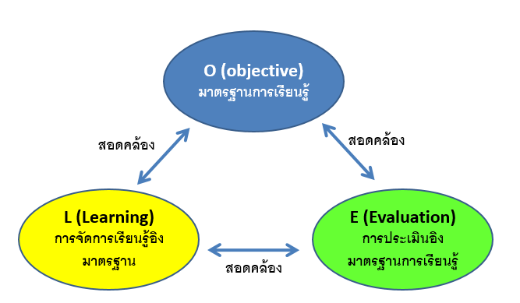
องค์ประกอบในการจัดการเรียนรู้ในศตวรรษที่ 21
กับองค์ประกอบในการจัดการเรียนรู้ในปัจจุบัน

Slide 40
O (objective)
มาตรฐานการเรียนรู้
สอดคล้อง
สอดคล้อง
L (Learning)
การจัดการเรียนรู้อิงมาตรฐาน
E (Evaluation)
การประเมินอิงมาตรฐานการเรียนรู้
สอดคล้อง

Slide 41
การพัฒนาคุณภาพผู้เรียน
ต้นน้ำ
กลางน้ำ
ปลายน้ำ
Objective
Learning
Evaluation
ยกระดับคุณภาพของผู้เรียน

Slide 42
องค์ประกอบที่ 1 เป้าหมายการเรียนรู้ (Objective)

Slide 43
หลักสูตรแกนกลางการศึกษาขั้นพื้นฐาน พุทธศักราช 2551
ตัวชี้วัด1
กลุ่มสาระการเรียนรู้
ตัวชี้วัด2
มาตรฐาน1
ตัวชี้วัด3
หลักสูตร
กลุ่มสาระการเรียนรู้
มาตรฐาน2
ตัวชี้วัด4
มาตรฐาน3
กลุ่มสาระการเรียนรู้

Slide 44
ลักษณะพฤติกรรมของมาตรฐานตัวชี้วัด
ความรู้ (knowledge: K)
หรือพุทธิพิสัย (Cognitive Domain)
ตัวชี้วัด1
มาตรฐาน1
ตัวชี้วัด2
ทักษะกระบวนการ (process skill: P)
หรือทักษะพิสัย (Psychomotor D.)
ตัวชี้วัด3
หลักสูตร
มาตรฐาน2
ตัวชี้วัด4
คุณลักษณะ (Attribute: A)
หรือจิตพิสัย (Affective Domain)
มาตรฐาน3

Slide 45
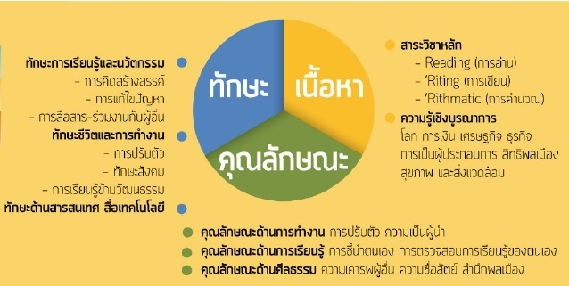
ทักษะกระบวนการ (process skill: P)
ความรู้ (knowledge: K)
คุณลักษณะ (Attribute: A)

Slide 46
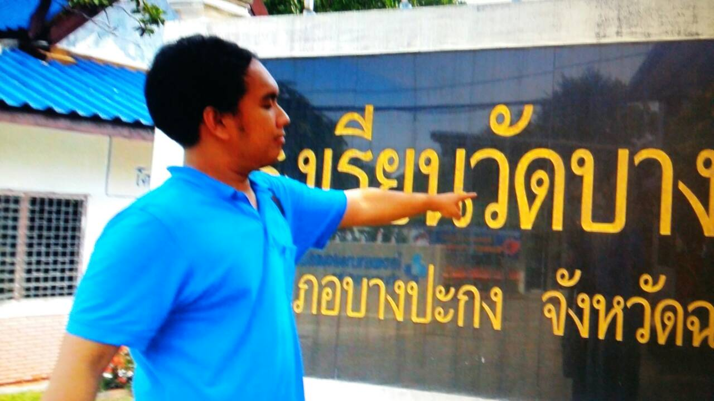
ตัวชี้วัด?

Slide 47
ตัวชี้วัด เปรียบเทียบและเรียงลำดับเศษส่วนและทศนิยมไม่เกินสามตำแหน่ง
สถานการณ์ หรือ บริบทเนื้อหา
คำสำคัญ (key word) หรือ
พฤติกรรมที่นักเรียนแสดงออกมา

Slide 48
มฐ. ท 1.1ใช้กระบวนการอ่านสร้างความรู้และความคิดเพื่อนำไปใช้ตัดสินใจ แก้ปัญหาในการดำเนินชีวิต และมีนิสัยรักการอ่าน
อ่านออกเสียงบทร้อยแก้ว และบทร้อยกรองได้ถูกต้องเหมาะสมกับเรื่องที่อ่าน
จับใจความสำคัญจากเรื่องที่อ่าน
ระบุเหตุและผล และข้อเท็จจริงกับข้อคิดเห็นจากเรื่องที่อ่าน
..............
มีมารยาทในการอ่าน
Process & Skill
Knowledge
Attribute

Slide 49
สอบ O-NET
ตัวชี้วัดต้องรู้
กิจกรรมบังคับเรียน
มาตรฐาน
ตัวชี้วัดควรรู้
กิจกรรมเลือกเรียน/
กิจกรรมลดเวลาเรียน

Slide 50
สัดส่วนของตัวชี้วัดในกลุ่มสาระการเรียนรู้หลัก
ความรู้
ทักษะกระบวนการ
คุณลักษณะ
สัดส่วนของตัวชี้วัดในกลุ่มสาระการเรียนรู้ที่เหลือ (ศิลปะฯ & สุขศึกษาพลศึกษา & การงานอาชีพฯ)
ความรู้
ทักษะกระบวนการ
คุณลักษณะ

Slide 51
องค์ประกอบที่ 2 การจัดการเรียนรู้ (Learning)

Slide 52
ลักษณะพฤติกรรม
ของมาตรฐานและตัวชี้วัด
- ความรู้
- ทักษะกระบวนการ
- คุณลักษณะอันพึงประสงค์
การจัด
การเรียนรู้
ในแต่ละ
หน่วยการเรียนรู้
สอดคล้อง

Slide 53
กิจกรรมการจัดการเรียนรู้
ความรู้ (Knowledge)
กิจกรรมบรรยาย สาธิต การศึกษาค้นคว้า ใบงาน
ทักษะกระบวนการ (Process Skill)
กิจกรรมฝึกภาคปฏิบัติ
คุณลักษณะ (Attribute)
กิจกรรมฝึกประสบการณ์ ที่เน้นประสบการณ์จริง

Slide 54
มาตรฐานและตัวชี้วัดกับการจัดการเรียนรู้
มาตรฐานและตัวชี้วัด
ตามหลักสูตรฯ
จุดประสงค์ เชิงพฤติกรรม
หน่วยที่ 1
K P A
หน่วยที่ 2
K P A
หน่วยที่ 3
K P A
หน่วยที่...
บรรยาย
สาธิต
ฝึกปฏิบัติ
พัฒนาจาก ประสบการณ์จริง
Active Learning

Slide 55
รูปแบบวิธีการจัดกิจกรรมการเรียนรู้แบบ Active Learning
• การเรียนรู้โดยใช้กิจกรรมเป็นฐาน (Activity-Based Learning)
• การเรียนรู้เชิงประสบการณ์ (Experiential Learning)
• การเรียนรู้โดยใช้ปัญหาเป็นฐาน (Problem-Based Learning)
• การเรียนรู้โดยใช้โครงงานเป็นฐาน (Project-Based Learning)
• การเรียนรู้ที่เน้นทักษะกระบวนการคิด (Thinking Based Learning)
• การเรียนรู้การบริการ (Service Learning)
• การเรียนรู้จากการสืบค้น (Inquiry-Based Learning)
• การเรียนรู้ด้วยการค้นพบ (Discovery Learning)
ฯลฯ

Slide 56
สัดส่วนกิจกรรมการจัดการเรียนรู้ของกลุ่มสาระการเรียนรู้หลัก
ความรู้
ทักษะกระบวนการ
คุณลักษณะ
การบรรยาย
การฝึกปฏิบัติ
การปฏิบัติในสถานการณ์จริง
สัดส่วนกิจกรรมการจัดการเรียนรู้ของกลุ่มสาระการเรียนรู้ที่เหลือ (ศิลปะฯ & สุขศึกษาพลศึกษา & การงานอาชีพฯ)
ความรู้
ทักษะกระบวนการ
คุณลักษณะ
การบรรยาย
การฝึกปฏิบัติ
การปฏิบัติในสถานการณ์จริง

Slide 57
องค์ประกอบที่ 3 การวัดและประเมินผล (Evaluation)

Slide 58
การประเมินเพื่อการปรับปรุงและพัฒนา
(Formative Assessment)
การวัดและประเมินผล
ในชั้นเรียน
(Classroom Assessment)
การประเมินเพื่อสรุปผลการเรียนรู้
(Summative Assessment)

Slide 59
บทบาทของการวัดและประเมินผลในระดับชั้นเรียน
มาตรฐานและตัวชี้วัด
ตามหลักสูตรฯ
การประเมินเพื่อปรับปรุงและพัฒนา
(Formative Assessment)
หน่วยที่ 1
หน่วยที่ 2
หน่วยที่....
หน่วยที่...
การประเมินเพื่อตัดสินผล การเรียน
(Summative Assessment)
สอบกลางภาค/ปีการศึกษา
สอบปลายภาค/ปีการศึกษา

Slide 60
การวิเคราะห์มาตรฐานและตัวชี้วัด ในแต่ละหน่วยการเรียนรู้ เพื่อการวัดและประเมินผลในชั้นเรียน

Slide 61
การวิเคราะห์มาตรฐานและตัวชี้วัดของหลักสูตร (เพื่อออกแบบวิธีการวัดและประเมินผลการเรียนรู้)
มฐ. ท 1.1ใช้กระบวนการอ่านสร้างความรู้และความคิดเพื่อนำไปใช้ตัดสินใจ แก้ปัญหาในการดำเนินชีวิต และมีนิสัยรักการอ่าน
มาตรฐานการเรียนรู้/ตัวชี้วัด | ความรู้ (Knowledge) | ทักษะกระบวนการ (Process Skill) | คุณลักษณะ พึงประสงค์ (Attribute)
อ่านออกเสียงบทร้อยแก้ว และบทร้อยกรองได้ถูกต้องเหมาะสมกับเรื่องที่อ่าน |  | /
จับใจความสำคัญจากเรื่องที่อ่าน | /
มีมารยาทในการอ่าน |  |  | /
แบบทดสอบ
แบบประเมินภาคปฏิบัติ)
แบบสังเกตพฤติกรรม

Slide 62
สัดส่วนกิจกรรมการวัดและประเมินผลของกลุ่มสาระการเรียนรู้หลัก
ความรู้
ทักษะกระบวนการ
คุณลักษณะ
การบรรยาย
การฝึกปฏิบัติ
การปฏิบัติในสถานการณ์จริง
การทดสอบ
การประเมินภาคปฏิบัติ
การสังเกตพฤติกรรม
สัดส่วนกิจกรรมการวัดและประเมินผลของกลุ่มสาระการเรียนรู้ที่เหลือ (ศิลปะฯ & สุขศึกษาพลศึกษา & การงานอาชีพฯ)
ความรู้
ทักษะกระบวนการ
คุณลักษณะ
การบรรยาย
การฝึกปฏิบัติ
การปฏิบัติในสถานการณ์จริง
การทดสอบ
การประเมินภาคปฏิบัติ
การสังเกตพฤติกรรม

Slide 63
การวัดและประเมินผลตัวชี้วัดความรู้ (Knowledge: K)

Slide 64
เลือกรูปแบบข้อสอบที่เหมาะสมกับสิ่งที่ต้องการวัด
คำตอบเดียว
หลายคำตอบ
เชิงซ้อน
กลุ่มคำตอบสัมพันธ์
เลือกตอบ
ตัวชี้วัดที่เป็น Knowledge
วิเคราะห์ระดับของพฤติกรรม
เขียนตอบ
แบบจำกัดคำตอบหรือตอบสั้น
แบบขยายคำตอบหรือตอบอย่างอิสระ

Slide 65
ระดับพฤติกรรมทางสติปัญญาของบลูม(ปรับปรุงใหม่) Bloom Taxonomy’s Revised
การ สร้างสรรค์
ประเมินค่า
สังเคราะห์
การประเมินค่า
วิเคราะห์
การวิเคราะห์
นำไปใช้
การนำไปใช้
เข้าใจ
การเข้าใจ
รู้จำ
การจำ
ดั้งเดิม
ปรับปรุงใหม่

Slide 66
การจำ (Remembering)
ผู้เรียนสามารถจำ บอกซ้ำได้และบอกความรู้ที่ได้เรียนรู้แล้วได้

Slide 67
การเข้าใจ (Understanding)
ผู้เรียนอธิบายความหมายของสารสนเทศ โดยการแปลความ ตีความหมาย และขยายความ
สิ่งที่เคยเรียน

Slide 68
การประยุกต์ใช้ (Applying)
นักเรียนใช้ความรู้และประสบการณ์จากที่เคยเรียนมาก่อนไปใช้ในการ ลงมือปฏิบัติหรือแก้ไขปัญหา การจัดการ การคำนวณ การคาดคะเนเหตุการณ์

Slide 69
การวิเคราะห์ (Analysing)
ผู้เรียนย่อยความรู้หรือข้อมูลสารสนเทศออกเป็นส่วนย่อย ๆ เพื่อให้เกิดความรู้ความเข้าใจเกี่ยวกับข้อมูลสารสนเทศนั้นอย่างลึกซึ้ง

Slide 70
การประเมินค่า (evaluating)
ผู้เรียนสามารถตรวจสอบ อภิปรายตัดสินใจ วิพากษ์วิจารณ์ คัดเลือก หรือประเมินค่าอย่างสมเหตุสมผลและน่าเชื่อถือ

Slide 71
การสร้างสรรค์ (Creating)
ผู้เรียนสามารถออกแบบ (Design) วางแผน ผลิต ประดิษฐ์ พยากรณ์ ทำนาย สร้างสูตร จินตนาการสิ่งใหม่ๆ โดยใช้ประสบการณ์เดิมเป็นฐานคิด

Slide 72
การ สร้างสรรค์
การประเมินค่า
การวิเคราะห์
ข้อสอบเขียนตอบ
การนำไปใช้
การเข้าใจ
ข้อสอบเลือกตอบ
การจำ
BLOOM (ปรับปรุงใหม่)

Slide 73
มาตรฐานการเรียนรู้/ ตัวชี้วัด | K |  |  |  |  |  | P | A
 | จำ | เข้า ใจ | ประยุกต์ ใช้ | วิ เคราะห์ | ประ เมิน | สร้าง สรรค์
ท 1.1/.. อ่านออกเสียงบทร้อยแก้ว และบทร้อยกรองได้ถูกต้อง |  |  |  |  |  |  | /
ท1.1/.. จับใจความสำคัญ สรุปความและรายละเอียดจากเรื่องที่อ่าน |  | /
ท1.1/.. วิเคราะห์และจำแนกข้อเท็จจริง ข้อมูลสนับสนุน และข้อคิดเห็นจากเรื่องที่อ่าน |  |  |  | /
ท1.1/.. อ่านหนังสือ บทความ หรือคำประพันธ์อย่างหลากหลายและประเมินคุณค่าหรือแนวคิดที่ได้จากการอ่านเพื่อนำไปใช้แก้ปัญหาชีวิต |  |  | / |  | /
ท1.1/.. มีมารยาทในการอ่าน |  |  |  |  |  |  |  | /
เลือกตอบ
เขียนตอบ

Slide 74
รูปแบบของข้อสอบ
องค์ประกอบสำคัญของข้อสอบ
(รูปแบบเดียวกับข้อสอบ PISA)
สถานการณ์
โจทย์ข้อคำถาม
คำตอบ

Slide 75
ตวช. บอกขั้นตอนในการทำงานและปรับปรุงการทำงานแต่ละขั้นตอน
1. สถานการณ์
ครูสมศรีกลับมาจากไปเที่ยวต่างจังหวัดหลายวัน เข้าไปในห้องนั่งเล่นพบว่า เก้าอี้มีฝุ่นจับเยอะ โต๊ะมีแต่ฝุ่นผง พื้นห้องก็เต็มไปด้วยเศษดิน บนฝ้าเพดานก็มีแต่หยากไย่เต็มไปหมด วันนี้เป็นวันหยุดครูสมศรีจึงอยากจะทำความสะอาดห้องนั่งเล่น
2. คำถาม
ครูสมศรีควรเรียงลำดับสิ่งที่จะต้องทำความสะอาดตามข้อใด
3. คำตอบ
เก้าอี้ โต๊ะ พื้นห้อง ฝ้าเพดาน
โต๊ะ พื้นห้อง ม้านั่ง ฝ้าเพดาน
พื้นห้อง ม้านั่ง โต๊ะ ฝ้าเพดาน
ฝ้าเพดาน โต๊ะ เก้าอี้ พื้นห้อง

Slide 76
ตวช. อภิปรายแนวทางในการทำงานและปรับปรุงการทำงานแต่ละขั้นตอน
1. สถานการณ์
ครูสมศรีกลับมาจากไปเที่ยวต่างจังหวัดหลายวัน เข้าไปในห้องนั่งเล่นพบว่า เก้าอี้มีฝุ่นจับเยอะ โต๊ะมีแต่ฝุ่นผง พื้นห้องก็เต็มไปด้วยเศษดิน บนฝ้าเพดานก้อมีแต่หยากไย่เต็มไปหมด วันนี้เป็นวันหยุดครูสมศรีจึงอยากจะทำความสะอาดห้องนั่งเล่น
2. คำถาม
ถ้าครูสมศรีจึงเริ่มทำความสะอาดเก้าอี้ด้วยไม้ปัดขนไก่ ตามด้วยใช้ผ้าเช็ดโต๊ะ และใช้ไม้กวาดทางมะพร้าวกวาดพื้น สุดท้ายใช้ไม้กวาดดอกหญ้าปัดหยากไย่บนเพดาน นักเรียนคิดว่าการทำความสะอาดห้องนั่งเล่นของครูสมศรีถูกต้องหรือไม่อย่างไร
3. คำตอบ
ไม่ถูกต้อง 1)ครูสมศรีเรียงขั้นตอนการทำความสะอาดผิด ควรเริ่มจากทำความสะอาดฝ้าเพดาน ตามด้วยโต๊ะ เก้าอี้ และพื้น 2)ใช้อุปกรณ์ผิด ควรใช้ไม้กวาดดอกหญ้ากวาดพื้น และควรใช้ไม้กวาดหยากไย่ทำความสะอาดฝ้าเพดาน

Slide 77
หลักการคัดเลือกข้อสอบในการวัดผลในชั้นเรียน
1
ข้อสอบ
ตัวชี้วัด
2
ตัวชี้วัด
ข้อสอบ

Slide 78
ตัวชี้วัด เปรียบเทียบและเรียงลำดับเศษส่วนและทศนิยมไม่เกินสามตำแหน่ง
2
1
คำถาม ข้อใดเรียงลำดับค่าของจำนวนจากมากไปหาน้อย
ก. 0.82, $\frac{3}{4}$ , 0.4 , $\frac{1}{2}$
ข. $\frac{3}{4}$ , 0.69 , $\frac{2}{3}$ , 0.32
ค. 0.60, $\frac{3}{4}$ , 0.79 , $\frac{8}{9}$

Slide 79
ตัวชี้วัด เปรียบเทียบและเรียงลำดับเศษส่วนและทศนิยมไม่เกินสามตำแหน่ง
2
1
สถานการณ์ $\frac{3}{4}$ , $\frac{2}{3}$ , $\frac{8}{9}$ , 0.69 , 0.32, 0.79
คำถาม จากจำนวนที่กำหนดให้ข้างต้น จงเรียงลำดับจำนวนที่มีค่าจากมากไปหาน้อย

Slide 80
โจทย์ปัญหา
1 = 4
2 = 6
3 = 8
4 = ?

Slide 81
โจทย์ปัญหา
พ่อของ Susan มีลูก 5 คน ประกอบด้วย ลูกคนที่ 1 ชื่อ Na na
ลูกคนที่ 2 ชื่อ Ne ne
ลูกคนที่ 3 ชื่อ Ni ni
ลูกคนที่ 4 ชื่อ No no
ลูกคนที่ 5 ชื่อ ……………
คำถาม ลูกคนที่ 5 มีชื่อว่าอะไร

Slide 82
โจทย์ปัญหา
ในห้องกิจกรรมอิสระ ของชั้น ป.5 มีกิจกรรมให้นักเรียนทำอยู่ 5 กิจกรรม คือ อ่านหนังสือ วาดรูป เล่นหมากฮอส ดูหนัง และ ฟังเพลง โดย นักเรียนแต่ละคนทำกิจกรรมดังนี้ สมชาติ : อ่านหนังสือ
สมศักดิ์ : เล่นหมากฮอส
สมศรี : วาดรูป
สมบรูณ์ : ดูหนัง
สมชาย : .......................
คำถาม อยากทราบว่า สมชาย ทำกิจกรรมอะไร

Slide 83
โจทย์ปัญหา
ปลวกตัวหนึ่ง เดินตามปลวกอีก 3 ตัว
ปลวกตัวหนึ่ง เดินนำปลวกอีก 3 ตัว
ปลวกตัวหนึ่ง เดินอยู่ระหว่างปลวกอีก 3 ตัว
คำถาม อยากทราบว่า มีปลวกทั้งหมดกี่ตัว

Slide 84
ผม กับ สมศรี
“ลูกของสมศรี เป็น แม่ของลูกผม”
อยากทราบว่า
ผมกับสมศรีมีความสัมพันธ์กันอย่างไร

Slide 85
โจทย์ ข้อใดเขียนผิด
กานเวลา
เหตุการณ์
วิชาการ
ผิด

Slide 86
โจทย์ปัญหา
กาเอ๋ยกา บินมา.............. โจทย์ ข้อใดถูกที่สุด ก. ไวไว ข. มาม่า ค. ยำยำช้างน้อย

Slide 87
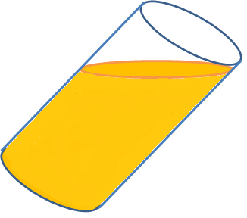
โจทย์ น้ำในแก้วมีปริมาตรเท่ากับข้อใด
ก. 5.00 ข. 5.99 ค. 6.00 ง. 6.25
2.0
3
3.5

Slide 88
โจทย์ น้ำในแก้วมีปริมาตรเท่ากับข้อใด
ก. 4 ข. 5 ค. 6 ง. 7
2.0
3
3.5

Slide 89
การวัดและประเมินผลตัวชี้วัด ทักษะกระบวนการ (Process & Skill: P)

Slide 90
การประเมินภาคปฏิบัติ (Performance Assessment)
มาตรฐานและตัวชี้วัด
ตามหลักสูตรฯ
การประเมินเพื่อปรับปรุงและพัฒนา
(Formative Assessment)
หน่วยที่ 1
K P A
หน่วยที่ 2
K A
หน่วยที่ 3
K
หน่วยที่...
การประเมินภาคปฏิบัติ
ชิ้นงาน/ภารกิจ
การประเมินเพื่อตัดสินผล การเรียน
(Summative Assessment)
สอบกลางภาค/ปีการศึกษา
สอบปลายภาค/ปีการศึกษา

Slide 91
ตัวอย่าง
แบบเดิม
หน่วยการเรียนรู้
ชิ้นงาน/ภารกิจ
(20 คะแนน)
ประเด็น/คุณลักษณะที่ 1
(4 คะแนน)
ประเด็น/คุณลักษณะที่ 2
(14 คะแนน)
ประเด็น/คุณลักษณะที่ 3
(2 คะแนน)

Slide 92
ตัวอย่าง
แบบใหม่
หน่วยการเรียนรู้
ชิ้นงาน/ภารกิจ
(20 คะแนน)
ตัวชี้วัดที่ 1
(4 คะแนน)
ตัวชี้วัดที่ 2
(14 คะแนน)
ตัวชี้วัดที่ 3
(2 คะแนน)

Slide 93
การกำหนดตัวชี้วัดที่ต้องการประเมิน
งานประดิษฐ์จากต้นยางพารา (20 คะแนน)
อภิปรายแนวทางในการทำงานและปรับปรุงการทำงานแต่ละขั้นตอน (4 คะแนน)
ใช้ทักษะการจัดการในการทำงาน และมีทักษะการทำงานร่วมกัน (14 คะแนน)
ปฏิบัติตนอย่างมีมารยาทในการทำงานกับครอบครัวและผู้อื่น (2 คะแนน)

Slide 94
รูปแบบของการประเมินภาคปฏิบัติ
1
ประเมินจากผลงาน
= ประเมินผลงานนักเรียนที่ปรากฏ ไม่เน้นความสำคัญ ของกระบวนการหรือขั้นตอนการปฏิบัติ
2
ประเมินจากกระบวนการ
= สังเกตกระบวนการและผลงานไปพร้อม ๆ กัน ตั้งแต่เริ่มต้นจนกระทั่งสิ้นสุด
3
ประเมินจากกระบวนการและผลงาน
= สังเกตขณะกำลังปฏิบัติงานและพิจารณาคุณภาพของ ชิ้นงานที่ทำสำเร็จแล้ว

Slide 95
ตัวชี้วัดเน้นด้านผลงาน (Product)
สร้างงานทัศนศิลป์ต่าง ๆ โดยใช้ทัศนธาตุที่เน้นเส้น รูปร่าง
วาดภาพระบายสีภาพธรรมชาติตามความรู้สึกของตนเอง
เล่นกีฬาไทย และกีฬาสากลประเภทบุคคลและประเภททีมได้อย่างละ ๑ ชนิด
เล่นเกมเบ็ดเตล็ดและเข้าร่วมกิจกรรมทางกายที่ใช้การเคลื่อนไหวตามธรรมชาติ

Slide 96
ตัวชี้วัดเน้นกระบวนการ (Process)
เคลื่อนไหวร่างกายขณะอยู่กับที่ เคลื่อนที่และใช้อุปกรณ์ประกอบ
ใช้วัสดุ อุปกรณ์ และเครื่องมือในการทำงานอย่างเหมาะสมกับงานและประหยัด
ปฏิบัติตามกฎ กติกาและข้อตกลงของการออกกำลังกาย การเล่นเกม การละเล่นพื้นเมืองได้ด้วยตนเอง
ทำงานอย่างเป็นขั้นตอนตามกระบวนการทำงาน

Slide 97
ตัวชี้วัดเน้นด้านกระบวนการและผลงาน (Process & Product)
ทดลองและอธิบาย น้ำ แสง เป็นปัจจัยที่จำเป็นต่อการดำรงชีวิตของพืช
อ่านออกเสียงบทร้อยแก้ว และบทร้อยกรองได้ถูกต้องเหมาะสมกับเรื่องที่อ่าน

Slide 98
ตัวอย่าง
แบบใหม่
หน่วยการเรียนรู้
ชิ้นงาน/ภารกิจ
(20 คะแนน)
ตัวชี้วัดที่ 1
(4 คะแนน)
ตัวชี้วัดที่ 2
(14 คะแนน)
ตัวชี้วัดที่ 3
(2 คะแนน)
Rubric
Rubric
Rubric

Slide 99
แบบภาพรวม (Holistic Rubrics)
เกณฑ์การให้คะแนน (Scoring Rubrics)
แบบแยกส่วน (Analytic Rubrics)

Slide 100
เกณฑ์การให้คะแนนแบบภาพรวม (Holistic Rubrics)
เป็นแนวทางการให้คะแนนโดยพิจารณาจากภาพรวมของตัวชี้วัด (ดูทุกประเด็นพิจารณาไปพร้อมๆกัน) คำอธิบายลักษณะของงานในแต่ละระดับไว้อย่างชัดเจน การให้คะแนนจะพิจารณาผลรวมหรือภาพรวมทั้งหมด

Slide 101
เกณฑ์การให้คะแนนแบบภาพรวม (Holistic Rubrics)
ตัวชี้วัด | ประเด็นพิจารณา | ระดับคุณภาพ
มีมารยาท บนโต๊ะอาหาร | 1. การรับประทานอาหาร 2. การพูดคุยบนโต๊ะอาหาร | 3 = ทานอาหารโดยใช้ช้อน ส้อมถูกวิธี ไม่วางช้อนส้อมเสียงดัง ตักอาหารโดยใช้ช้อนกลาง และตักอาหารพอดีคำ ไม่เคี้ยวอาหารเสียงดัง บริการอาหารแก่ผู้อื่นที่ห่างจากอาหาร ไม่พูดขณะอาหารอยู่ในปาก ไม่พูดเรื่องหวาดเสียวหรือเรื่องไม่สุภาพ ใช้ภาษาที่สุภาพ 2 = ทานอาหารโดยใช้ช้อนส้อม ไม่วางช้อนส้อมเสียงดัง ตักอาหารโดยใช้ช้อนกลาง และตักอาหารพอดีคำ ไม่เคี้ยวอาหารเสียงดัง บริการอาหารแก่ผู้อื่นที่ห่างจากอาหารบ้าง ไม่พูดขณะอาหารอยู่ในปาก พูดเรื่องหวาดเสียว หรือเรื่องไม่สุภาพ 1 = ทานอาหารโดยใช้ช้อนส้อม แต่วางช้อนส้อมเสียงดัง ตักอาหารโดยใช้ช้อนกลาง เคี้ยวอาหารเสียงดัง พูดขณะอาหารอยู่ในปาก พูดเรื่องหวาดเสียว หรือเรื่องไม่สุภาพ

Slide 102
เกณฑ์การให้คะแนนแบบแยกส่วน (Analytic Rubrics)
เป็นแนวทางการให้คะแนนโดยพิจารณาจากแต่ละประเด็นพิจารณาของตัวชี้วัด ซึ่งแต่ละประเด็นในการพิจารณาจะต้องกำหนดแนวทางการให้คะแนนโดยมีคำนิยามหรือคำอธิบายลักษณะของงานส่วนนั้นๆ ในแต่ละระดับไว้อย่างชัดเจน

Slide 103
เกณฑ์การให้คะแนนแบบแยกส่วน (Analytic Rubrics)
ตัวชี้วัด | ประเด็นการพิจารณา | รายการประเมิน | ระดับคุณภาพ
 |  |  | 3 | 2 | 1
มีมารยาท บนโต๊ะอาหาร | การรับประทานอาหาร | 1) ใช้ช้อนส้อมถูกวิธี 2) ใช้ช้อนกลางตักอาหารทุกครั้ง 3) ตักอาหารไม่หก 4) ตักอาหารพอดีคำ 5) ไม่เคี้ยวอาหารเสียงดัง | ปฏิบัติครบทุกรายการ | ไม่สมบูรณ์ 1 รายการ | ไม่สมบูรณ์ มากกว่า 1 รายการ
 | การพูดคุย บนโต๊ะอาหาร | 1) ไม่พูดขณะอาหารอยู่ในปาก 2) ไม่พูดเรื่องหวาดเสียว หรือเรื่องไม่สุภาพ | ปฏิบัติครบทุกรายการ | ไม่สมบูรณ์ 1 รายการ | ไม่สมบูรณ์ทั้ง 2 รายการ

Slide 104
หน่วยการเรียนรู้
ชิ้นงาน/ภารกิจ
(20 คะแนน)
ตัวชี้วัดที่ 1
(4 คะแนน)
ตัวชี้วัดที่ 2
(14 คะแนน)
ตัวชี้วัดที่ 3
(2 คะแนน)
Rubric
Rubric
Rubric
ข้อมูลที่ได้จากเครื่องมือ
ข้อมูลที่ได้จากเครื่องมือ
ข้อมูลที่ได้จากเครื่องมือ

Slide 105
การวัดและประเมินผลตัวชี้วัด คุณลักษณะ (Attribute: A)

Slide 106
ธรรมชาติของการประเมินคุณลักษณะ ค่านิยม เจตคติ
การประเมินคุณลักษณะเป็นการวัดทางอ้อม ไม่สามารถวัดได้โดยตรงจากประสาทสัมผัสทั้ง 5
การประเมินมีความคลาดเคลื่อนได้ง่ายเนื่องจากอารมณ์หรือความรู้สึกอาจเปลี่ยนแปลงได้ตามสถานการณ์หรือเงื่อนไข
การประเมินคุณลักษณะอันพึงประสงค์ไม่มีถูก-ผิด
แหล่งข้อมูลในการประเมินสามารถวัดได้จากหลายฝ่าย
การประเมินต้องใช้สถานการณ์จำลองเป็นเงื่อนไขให้ผู้ถูกวัดแสดงพฤติกรรมออกมา

Slide 107
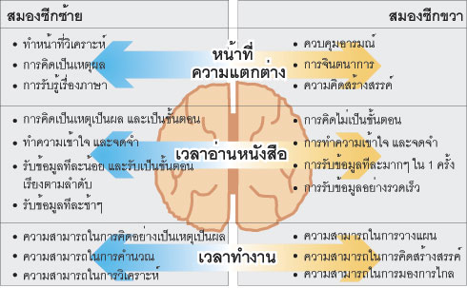
สมองทำงานอย่างไร

Slide 108
การทดสอบว่าเราใช้สมองซีกไหนในการรับ-ส่งข้อมูลกันบ้าง
การกอดอก
คนที่เอาแขนซ้ายไว้ด้านบน คือ คนที่ใช้สมอง ซีกขวาเป็นหลักในการรับส่งข้อมูล (ภาษา การให้เหตุผลและการวิเคราะห์)
คนที่เอาแขนขวาไว้ด้านบน คือ คนที่ใช้สมอง ซีกซ้ายเป็นหลักในการรับส่งข้อมูล (สร้างสรรค์ ศิลปะ ดนตรี)

Slide 109
ภาพวาดบ่งบอกอุปนิสัย

Slide 110
1
2
3

Slide 111
ถ้าภาพวาดอยู่ส่วนบนของหัวกระดาษ
“คุณเป็นคนจริงใจ มองโลกในแง่ดี”
1
ถ้าภาพวาดอยู่กลางกระดาษ
“คุณเป็นคนตรงไปตรงมา”
2
ถ้าภาพวาดอยู่ส่วนล่างของกระดาษ
“คุณเป็นคนที่มองโลกในแง่ร้าย”
3

Slide 112
1
2

Slide 113
1
ภาพแมวหันหน้าไปทางซ้าย
“คุณเป็นคนที่ยึดมั่นในขนบธรรมเนียมและประเพณี”
“น่ารัก ความจำดี”

Slide 114
2
ภาพแมวหันไปทางขวา
“คุณเป็นคนชอบคิดค้นชอบพัฒนา”
แต่ไม่ค่อยสนใจคนรอบข้าง

Slide 115
ขั้นตอนการสร้างเครื่องมือวัดคุณลักษณะ
คุณลักษณะที่ต้องการวัด
นิยามเชิงทฤษฎี
นิยามเชิงปฏิบัติการ
ตัวชี้วัด
ตัวชี้วัด
ตัวชี้วัด
แนวคิด/ทฤษฎีที่เกี่ยวข้อง
พฤติกรรมบ่งชี้
พฤติกรรมบ่งชี้
พฤติกรรมบ่งชี้
สร้างข้อคำถามในแบบประเมิน
การตรวจสอบคุณภาพเครื่องมือ
การตัดสินและแปลผลการประเมิน

Slide 116
ค่านิยมที่ 1
มีความรักชาติ ศาสนา และพระมหากษัตริย์
1
นิยามเชิงปฏิบัติการ ความภาคภูมิใจในความเป็นไทยและสำนึกในคุณของแผ่นดิน เข้าใจและเลื่อมใสหลักศาสนาที่ตนนับถือ และซาบซึ้งในพระมหากรุณาธิคุณของสถาบันพระมหากษัตริย์
2
3

Slide 117
มีความรักชาติ ศาสนา และพระมหากษัตริย์
สำนึกและภูมิใจในความเป็นไทย
เข้าใจและเลื่อมใสในหลักศาสนาที่ตนนับถือ
ซาบซึ้งในพระมหากรุณาธิคุณของพระมหากษัตริย์
พฤติกรรมบ่งชี้
พฤติกรรมบ่งชี้
พฤติกรรมบ่งชี้

Slide 118
พฤติกรรมบ่งชี้ของ ตัวชี้วัด สำนึกและภูมิใจในความเป็นไทย
ช่วงชั้นที่ 1 (ป.1 – 3)
ช่วงชั้นที่ 2 (ป.4 – 6)
ยืนตรงเคารพธงชาติ
ร้องเพลงสรรเสริญพระบารมีได้
บอกสัญลักษณ์ของความเป็นชาติไทย
เข้าร่วมกิจกรรมในวันสำคัญที่เกี่ยวกับชาติ
ยืนตรงเคารพธงชาติ เพลงสรรเสริญพระบารมี
ร้องและอธิบายความหมายของเพลงชาติ เพลงสรรเสริญพระบารมี
อธิบายความเป็นมาของชาติ
เข้าร่วมกิจกรรมในวันสำคัญที่เกี่ยวกับชาติ

Slide 119
แบบสังเกต
พฤติกรรมบ่งชี้ | ครั้งที่สังเกต
 | 1 | 2 | 3 | 4 | 5 | รวม
1. ยืนตรงเคารพธงชาติ
2. ร้องเพลงสรรเสริญพระบารมีได้
3. บอกสัญลักษณ์ของความเป็นชาติไทย
4. เข้าร่วมกิจกรรมในวันสำคัญที่เกี่ยวกับชาติ
เกณฑ์การตัดสิน ผ่าน คือ มีการแสดงพฤติกรรมมากกว่า 3 ครั้ง ในทุกพฤติกรรมบ่งชี้

Slide 120
แบบมาตรประมาณค่า (ตรวจสอบพฤติกรรม)
พฤติกรรมบ่งชี้ | การปฏิบัติของนักเรียน
 | เป็นประจำ | บางครั้ง | ไม่เคยทำ
1. ยืนตรงเคารพธงชาติ
2. ร้องเพลงสรรเสริญพระบารมีได้
3. เข้าร่วมกิจกรรมในวันสำคัญเกี่ยวกับชาติ
เกณฑ์การตัดสิน ผ่าน คือ มีการแสดงพฤติกรรมบางครั้งขึ้นไป ในทุกพฤติกรรมบ่งชี้

Slide 121
แบบมาตรประมาณค่า (ตรวจสอบความคิดเห็น)
รายการ | ความคิดเห็นของนักเรียน
 | เห็นด้วยอย่างยิ่ง | เห็นด้วย | เฉยๆ | ไม่เห็นด้วย | ไม่เห็นด้วยอย่างยิ่ง
1. การยืนตรงเคารพธงชาติเป็นสิ่งคนไทยทุกคนควรทำ
2. คนไทยทุกคนไม่จำเป็นต้องยืนตรงเคารพธงชาติ
3. รู้สึกภาคภูมิใจทุกครั้งที่ได้ยืนตรงเคารพธงชาติ

Slide 122
แบบวัดสถานการณ์ (ข้อสอบ)
คำถาม เพราะเหตุใดนักเรียนถึงยืนตรง เมื่อได้ยินเสียงเพลงชาติไทย
ก. กลัวคุณครูดุ
ข. ทำแล้วจะได้รับคำชมจากคุณครู
ค. มันเป็นสิ่งเด็กดีควรทำ
ง. มันเป็นกฎระเบียบของทางโรงเรียน
จ. มันเป็นหน้าที่ของคนไทย
หมายเหตุ ใช้ทฤษฎีของโคลเบิร์ก

Slide 123
การตรวจสอบคุณภาพ ของเครื่องมือในการวัดและประเมินผล

Slide 124
1) การตรวจสอบความถูกต้องและครอบคลุมของเนื้อหาวิชาและจุดมุ่งหมาย
แนวทางการพิจารณา
1) ข้อคำถามครบถ้วนทุกเนื้อหาที่เรียนหรือไม่
2) จำนวนข้อคำถามของแต่ละเนื้อหามีสัดส่วนตาม น้ำหนักที่กำหนดไว้หรือไม่
3) ข้อคำถามแต่ละข้อวัดได้ตรงตามพฤติกรรมที่ระบุไว้ในตัวชี้วัดหรือไม่
วิธีดำเนินการ
1) ตรวจสอบโดยการเปรียบเทียบแผนผังข้อสอบ (Test Blueprint)
2) ตรวจสอบโดยผู้เชี่ยวชาญในเนื้อหาวิชานั้นๆ

Slide 125
2) การตรวจสอบภาษาและความสอดคล้องกับเทคนิคการเขียนคำถาม
แนวทางการพิจารณา
1) ข้อความที่ใช้เขียนเป็นข้อคำถามสามารถสื่อความหมายได้ดีเพียงไร
2) การเขียนข้อคำถามนั้นมีความถูกต้องตามเทคนิคในการเขียนข้อคำถามที่ดีหรือไม่
วิธีดำเนินการ
1) ตรวจสอบโดยผู้เชี่ยวชาญทางด้านภาษา
2) ตรวจสอบโดยผู้เชี่ยวชาญทางด้านวัดผลการศึกษา

